Slide 1
Xem hình ảnh và nêu tên các hoạt động

Slide 2
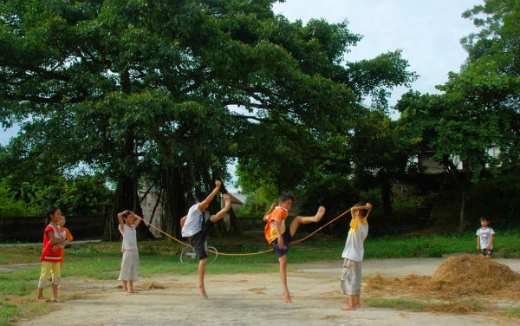
Nhảy dây – trò chơi dân gian

Slide 3
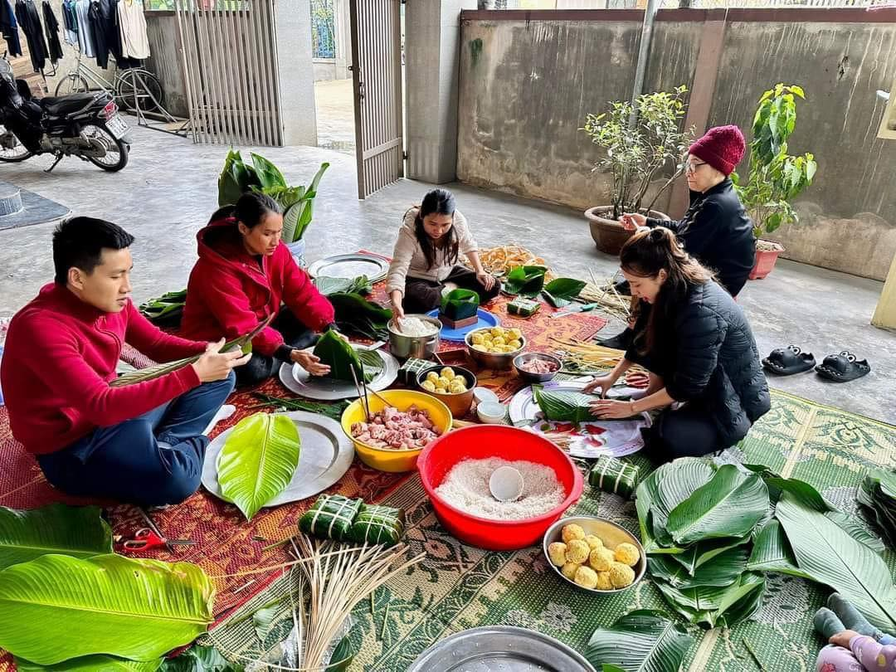
Gói bánh chưng bánh tét (vào dịp tết cổ truyền)

Slide 4
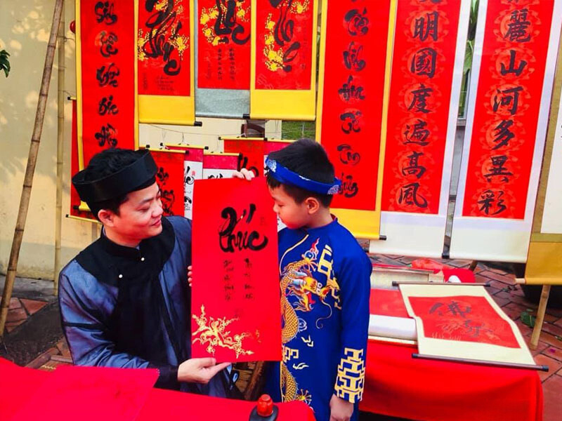
Viết thư pháp

Slide 5
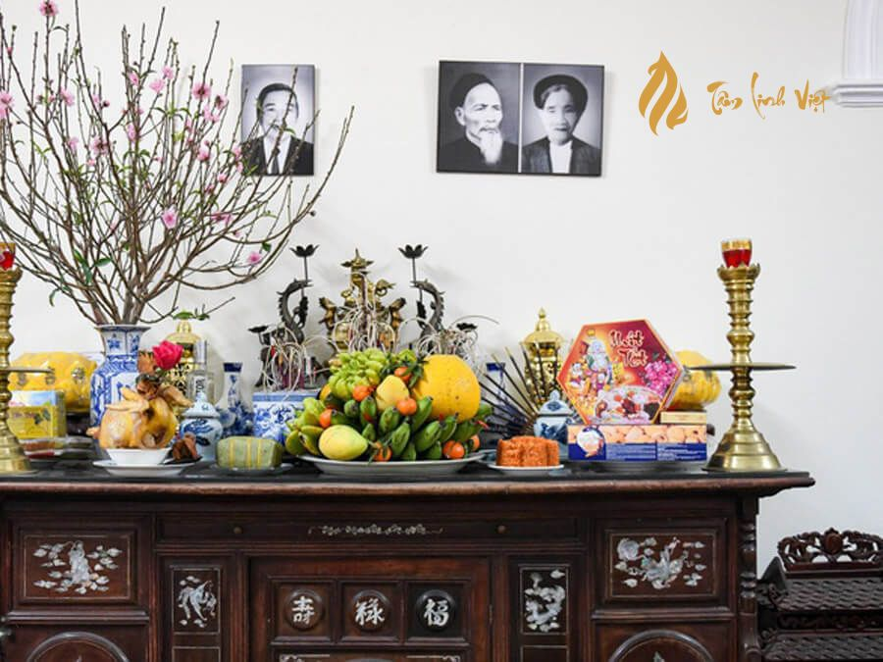
Sửa soạn bàn thờ tổ tiên

Slide 6
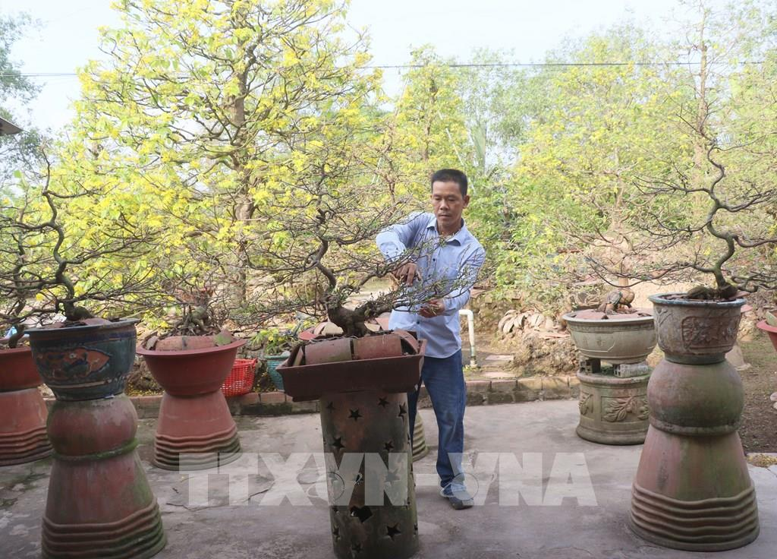
Chăm sóc cây cảnh

Slide 7
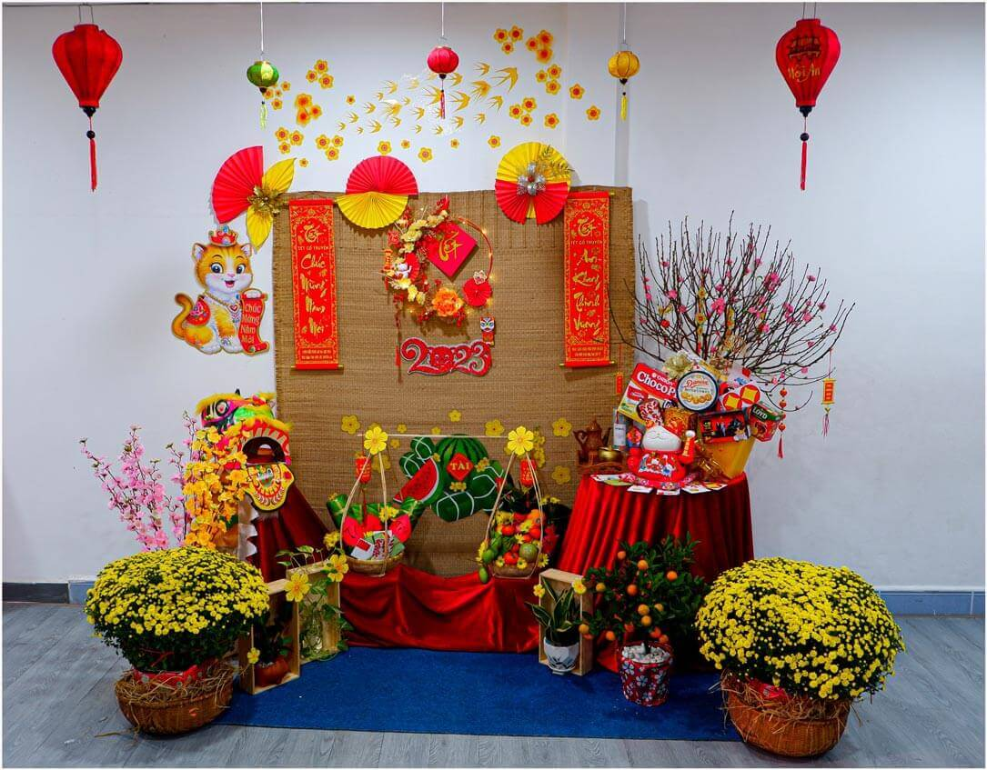
Trang trí nhà cửa để đón tết

Slide 8
Nét đẹp văn hóa Việt
ĐỌC MỞ RỘNG THEO THỂ LOẠI – HỌC THƯ VIỆN

Slide 9
Nhiệm vụ:
1. Đọc sách và ghi vào phiếu học tập những thông tin về một nét đẹp trong văn hóa Việt.
2. Lên bảng dán phiếu học tập, đại diện từng nhóm lên trình bày.

Slide 10
Nét đẹp văn hóa Việt
Mỗi dân tộc đều có những nét đẹp văn hoá riêng, thể hiện qua ngôn ngữ, trang phục, trò chơi, cách trang trí nhà cửa, chế biến món ăn, uống trà, chăm hoa,... Tất cả đều là những di sản văn hoá mà cha ông để lại. Những nét văn hoá ấy chảy trong huyết quản của chúng ta và được lưu truyền từ đời này qua đời khác.

Slide 11
? Làm thế nào để những nét đẹp văn hóa của cha ông được lan tỏa trong cuộc sống hôm nay?
Đọc sách và tìm hiểu qua các phương tiện thông tin đại chúng khác để nhận ra vẻ đẹp của văn hóa Việt Nam. Từ đó góp phần gìn giữ, lưu truyền và lan toả những vẻ đẹp của văn hoá dân tộc.

